Slide 1
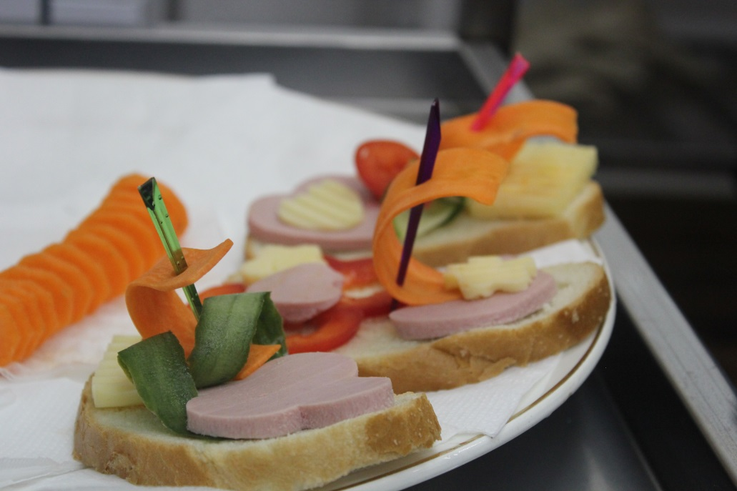
Команда
«402»
Испытание №2 .NETWORKING

Slide 2
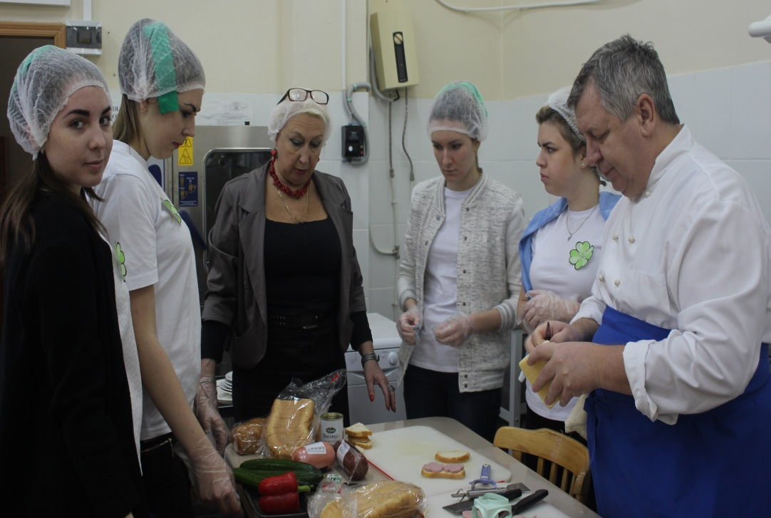
Мастер-класс под руководством
Сивко Алексей Николаевич, д.б.н. ,доцент кафедры менеджмента, технологии торговли и общественного питания

Slide 3
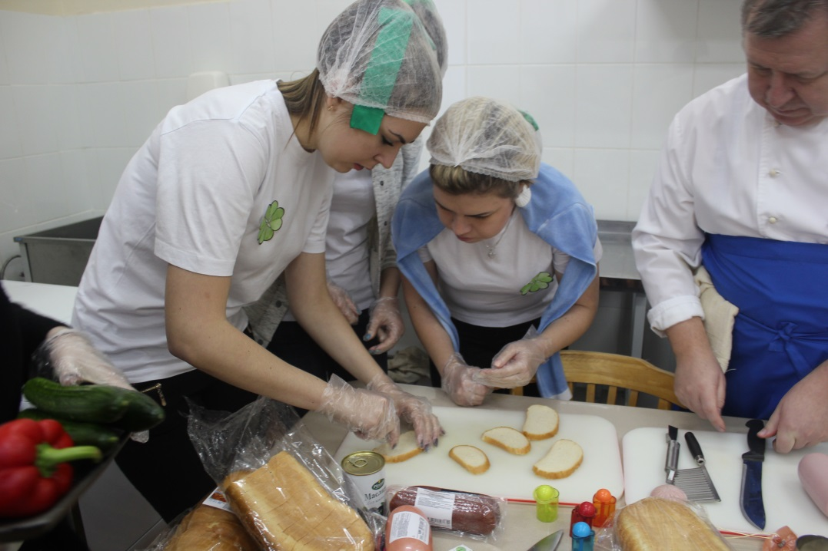
Чудак математик
В Германии жил.
Он хлеб с колбасой
Случайно сложил.
Затем результат
Положил себе в рот.
Вот так человек
Изобрел
Бутерброд.
Отрабатываем навыки

Slide 4
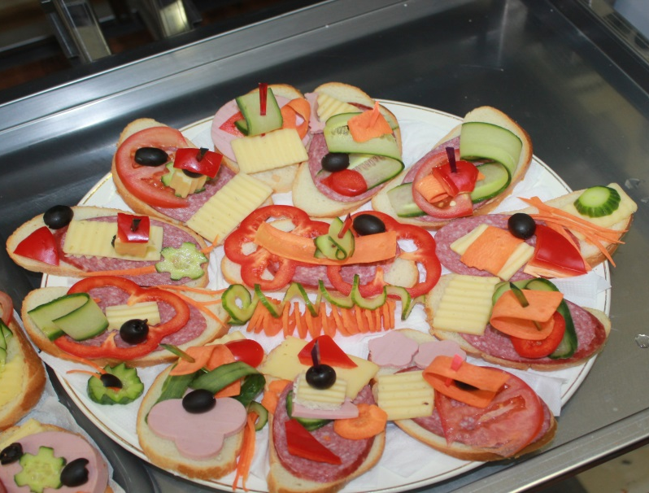
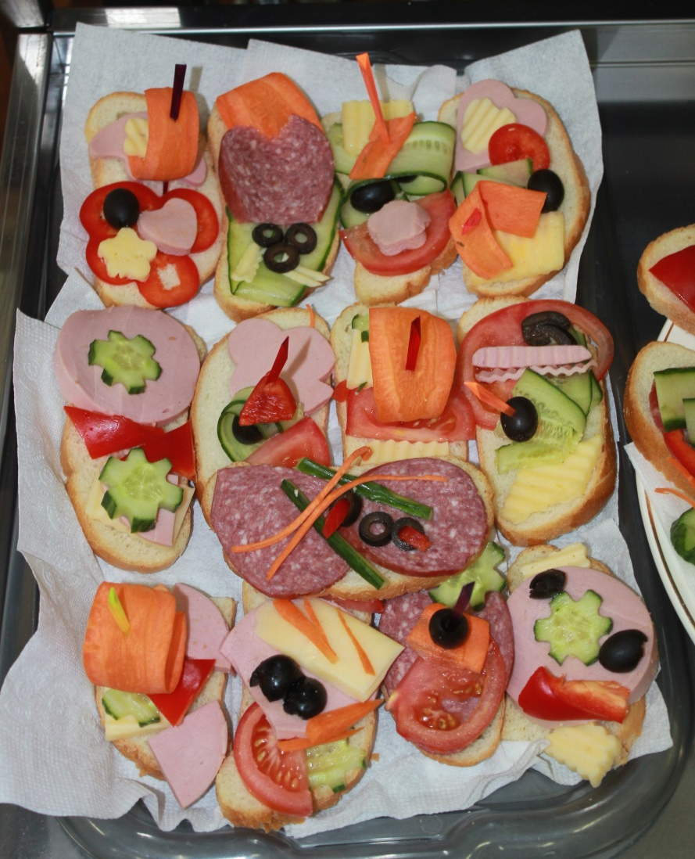
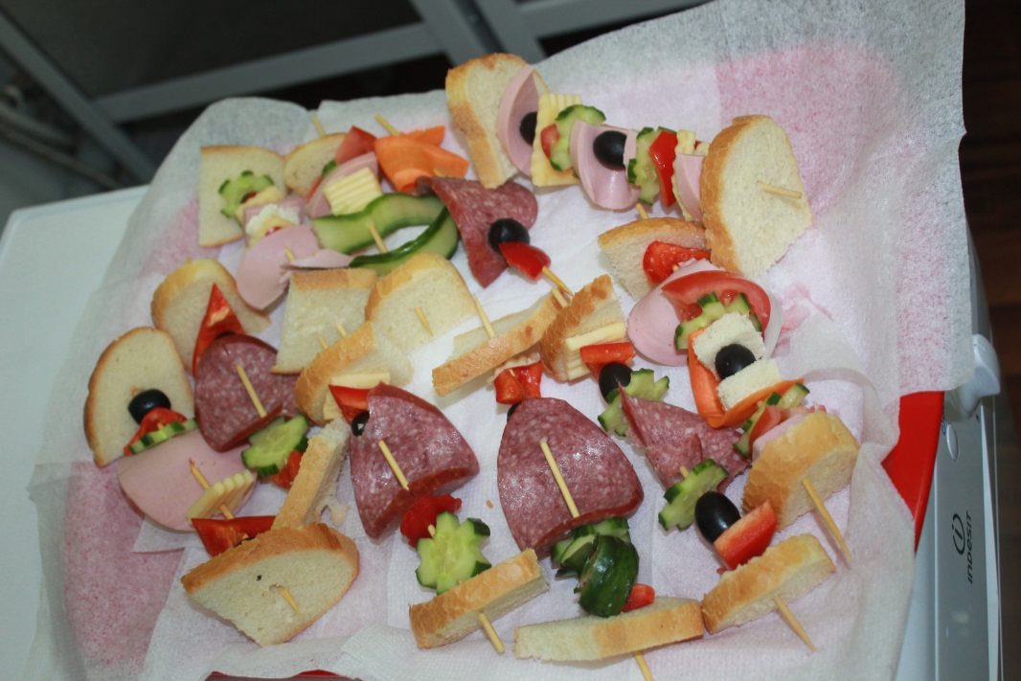

Slide 5
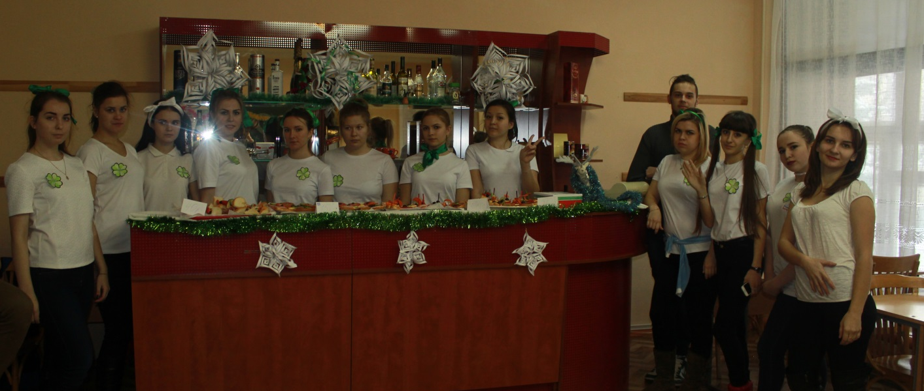
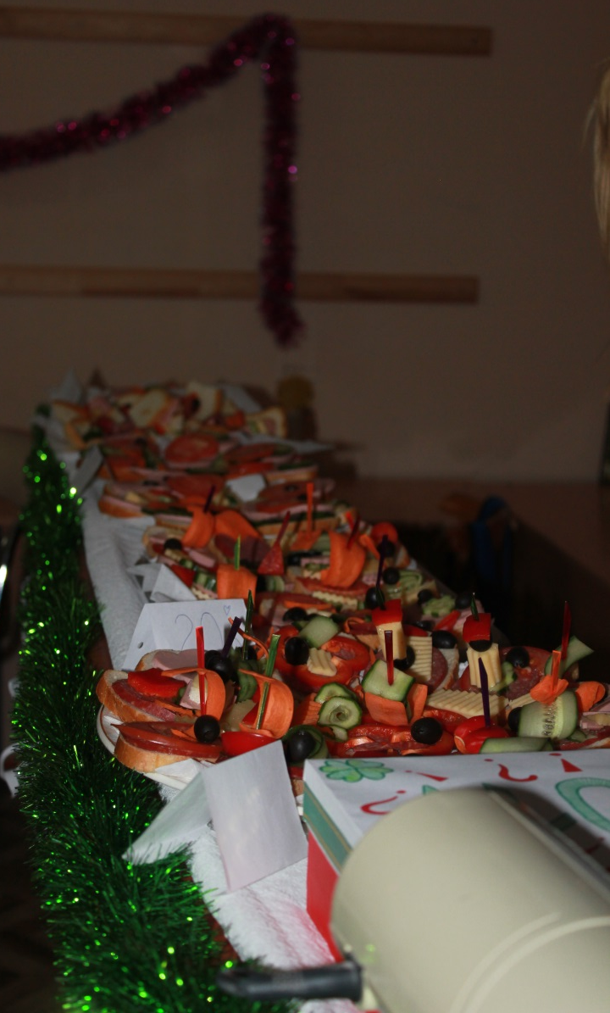
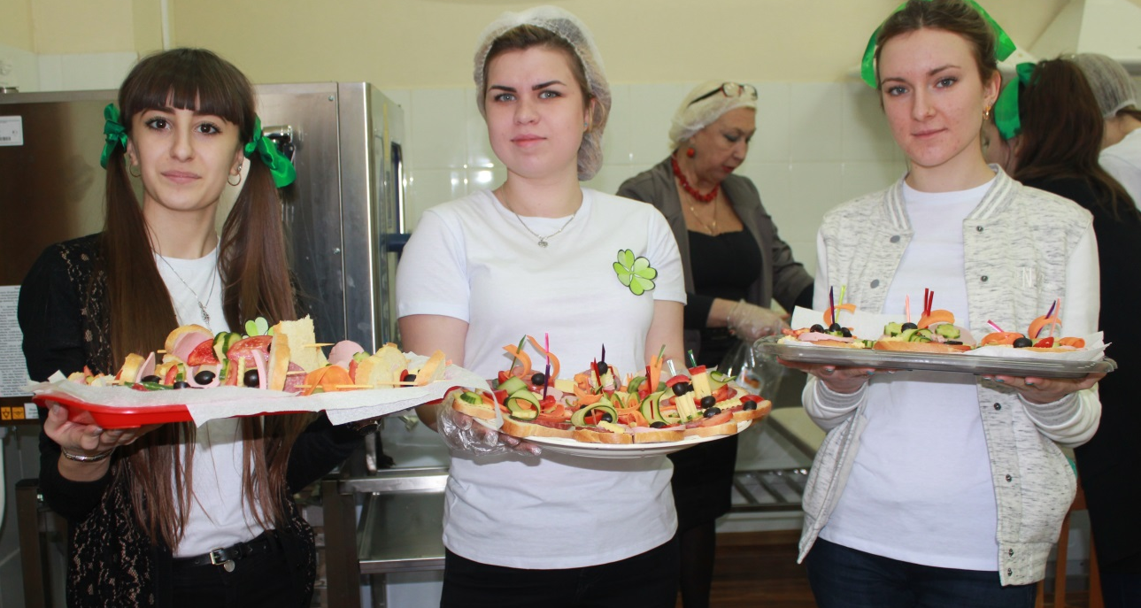

Slide 6
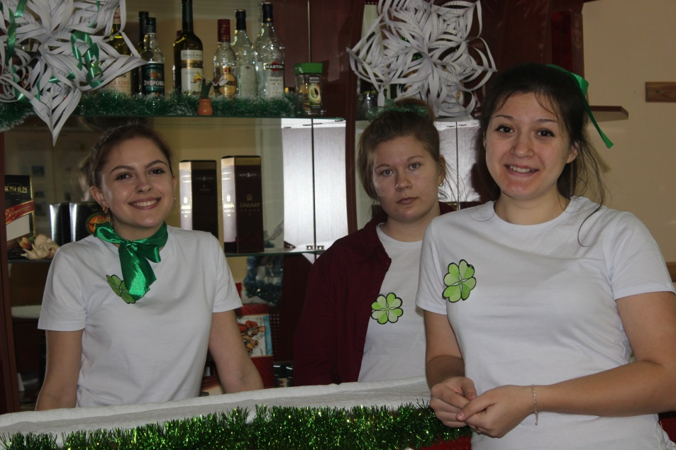
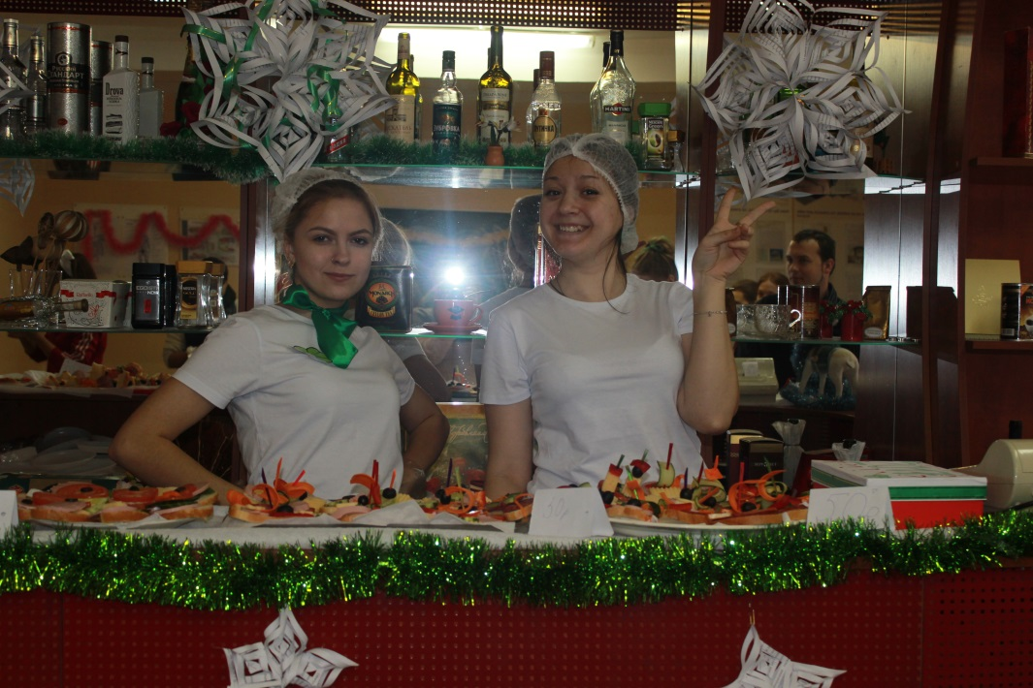
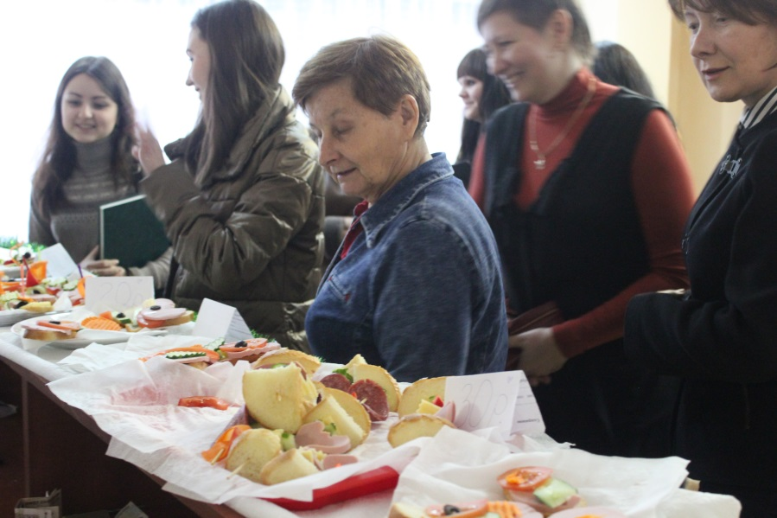
«402»

Slide 7
Жизнь просто сказка, когда есть масло, сыр и колбаска

